Slide 1
헬스 어플 기획
▶
▶
신 세규

Slide 2
▶
▶ 목차
Ⅰ 주제 소개
Ⅱ 기획 내용

Slide 3
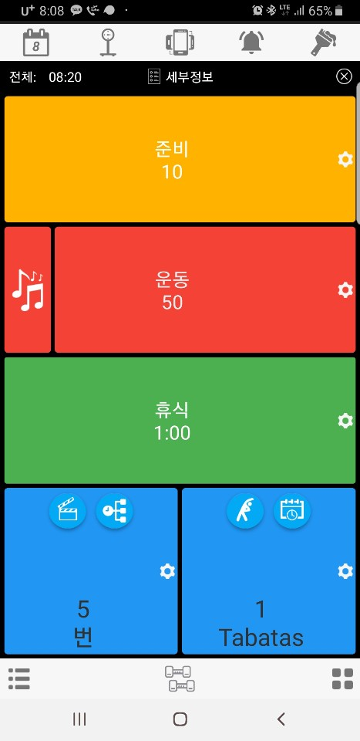
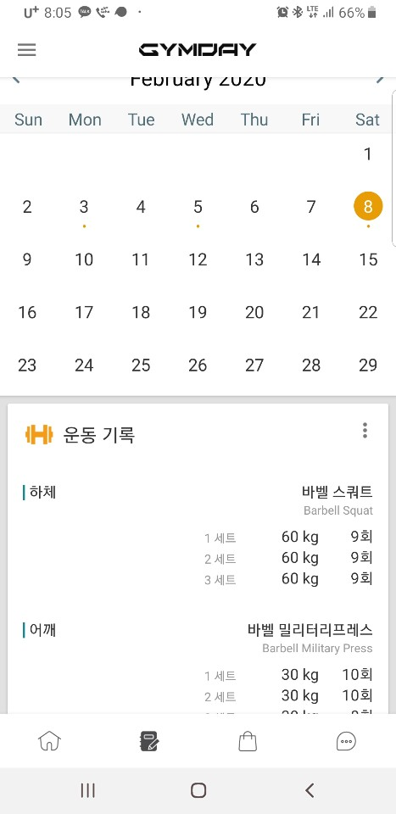
Ⅰ. 주제 소개
헬스 어플 기획
단순한 타이머 기능
강력한 기록 기능

Slide 4
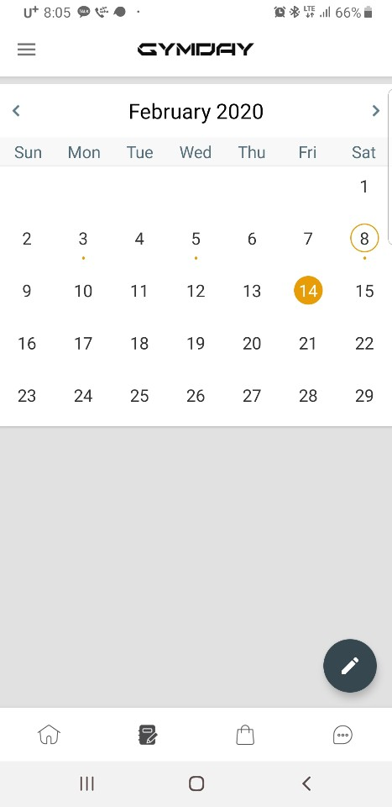
Ⅱ. 기획 내용
헬스 어플 기획
헬스 어플 기획
메인 달력 (Fragment)
과거 기록 (ListView)

Slide 5
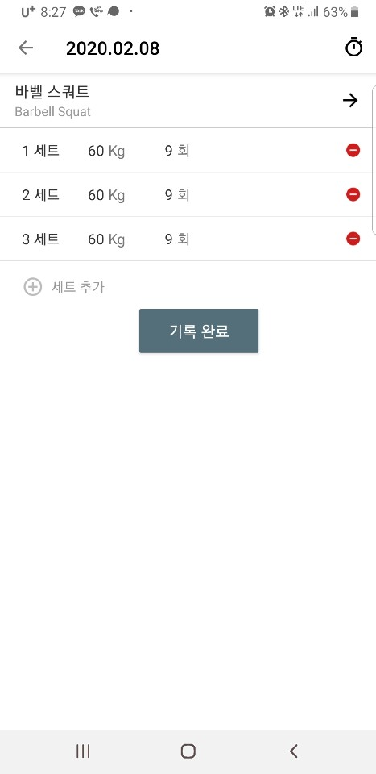
Ⅱ. 기획 내용
헬스 어플 기획
헬스 어플 기획
메인 달력 (Fragment)
과거 기록 (ListView)

Slide 6
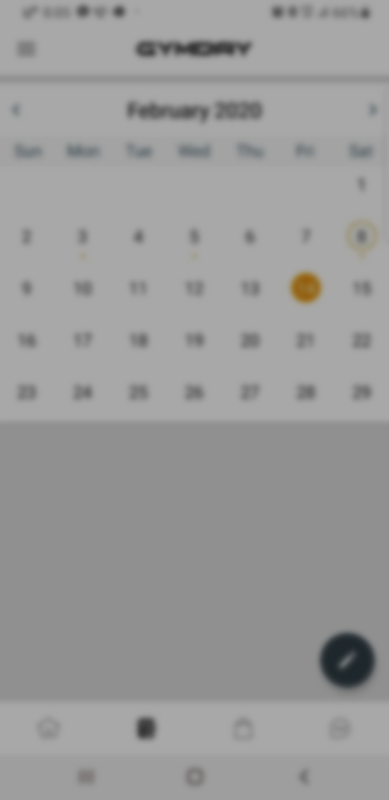
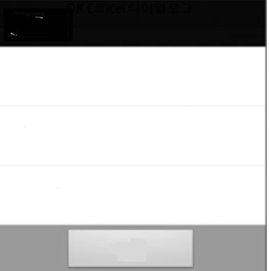
Ⅱ. 기획 내용
헬스 어플 기획
헬스 어플 기획
루틴
무분할 루틴
2분할 상체 루틴
2분할 하체 루틴
루틴 추가
메인 달력 (Fragment)
루틴 다이얼로그

Slide 7
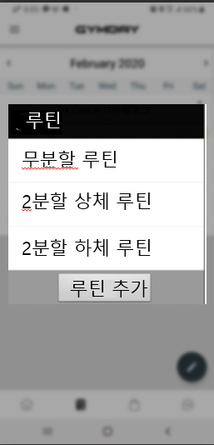
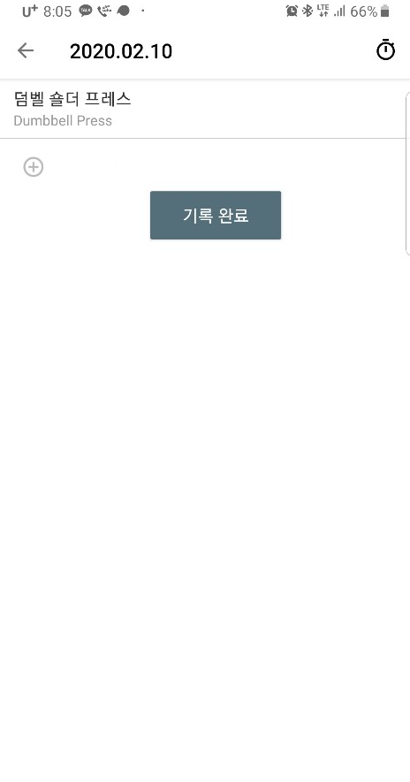
Ⅱ. 기획 내용
헬스 어플 기획
헬스 어플 기획
추가 운동
루틴 다이얼로그
루틴 다이얼로그

Slide 8
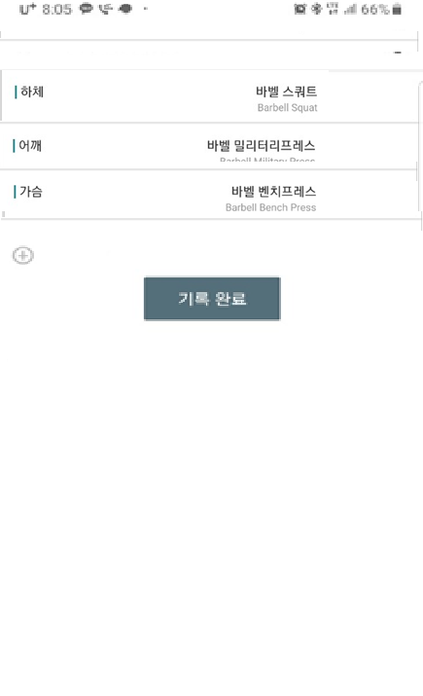
Ⅱ. 기획 내용
헬스 어플 기획
헬스 어플 기획
루틴 다이얼로그
루틴 리스트뷰

Slide 9
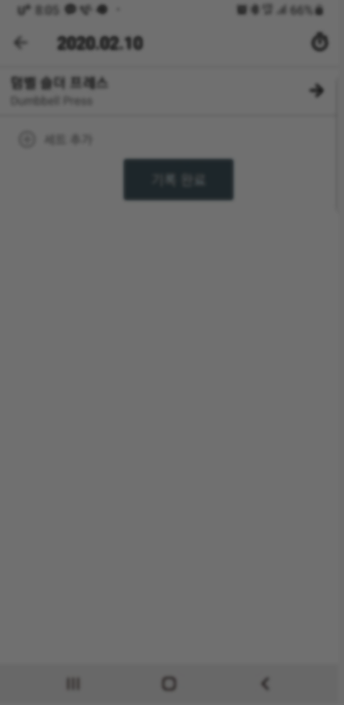
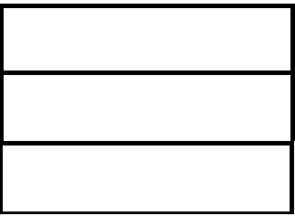
Ⅱ. 기획 내용
헬스 어플 기획
헬스 어플 기획
휴식 00분
운동 00분
세트 수 0개
루틴 리스트뷰
운동 기록 Fragment
+
시간 타이머 설정 다이얼로그

Slide 10
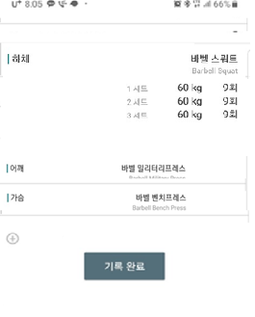

Ⅱ. 기획 내용
헬스 어플 기획
헬스 어플 기획
운동 00분
휴식 00분
운동 기록 Fragment
클릭시 stop and restart
표시는 빨강 and 초록
비활성은 화이트
기록 완료 후 루틴 리스트뷰

Slide 11
프로젝트 기획
▶
▶
- THE END -

